Slide 1
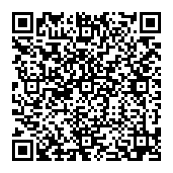
Дашборд для Яндекс.Дзен
Tableau
Ивановский Владимир
@ivanovskyva

Slide 2
Построен дашборд на основе cырых данных о событиях взаимодействия пользователей с карточками в Яндекс.Дзен 24 сентября с 18:28 до 19:00
Основные выводы
310 тыс.
взаимодействий с карточками
ТОP3 темы карточек:
с 18:28 до 19:00 24 сентября 2019
Наука
Отношения
Интересные факты
Из них:
280 тыс.
взаимодействий с карточками с 18:55 до 19:00 24 сентября 2019
62 тыс.
ТОP3 темы источников:
взаимодействий с карточками приходятся на ТОP3 темы карточек
Семейные отношения
Россия
Полезные советы
90 тыс.
взаимодействий с карточками приходятся на ТОP3 темы источников

Slide 3
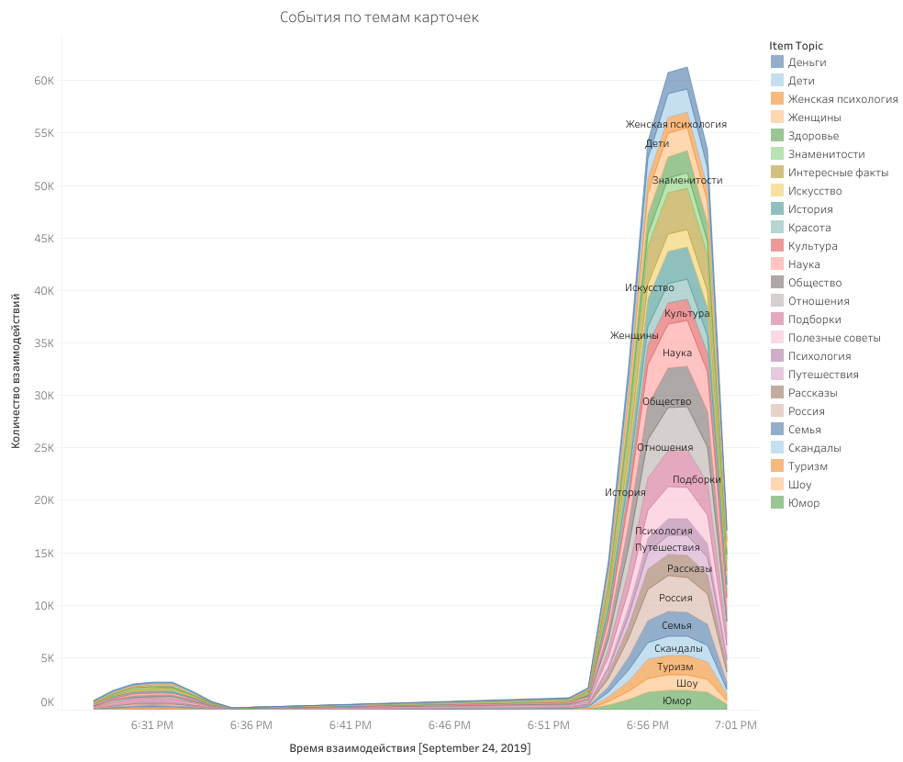
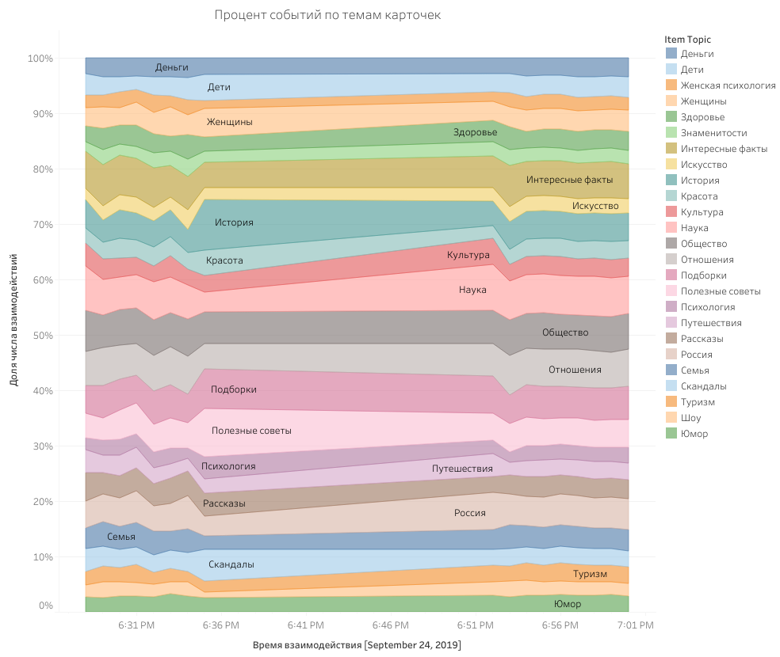
Подавляющее число взаимодействий произошло с 18:55 до 19:00

Slide 4
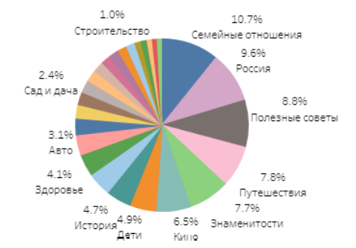
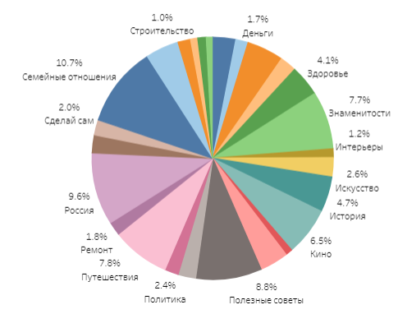
Семейные отношения, Россия и Полезные советы - TOP3 темы источников по популярности

Slide 5
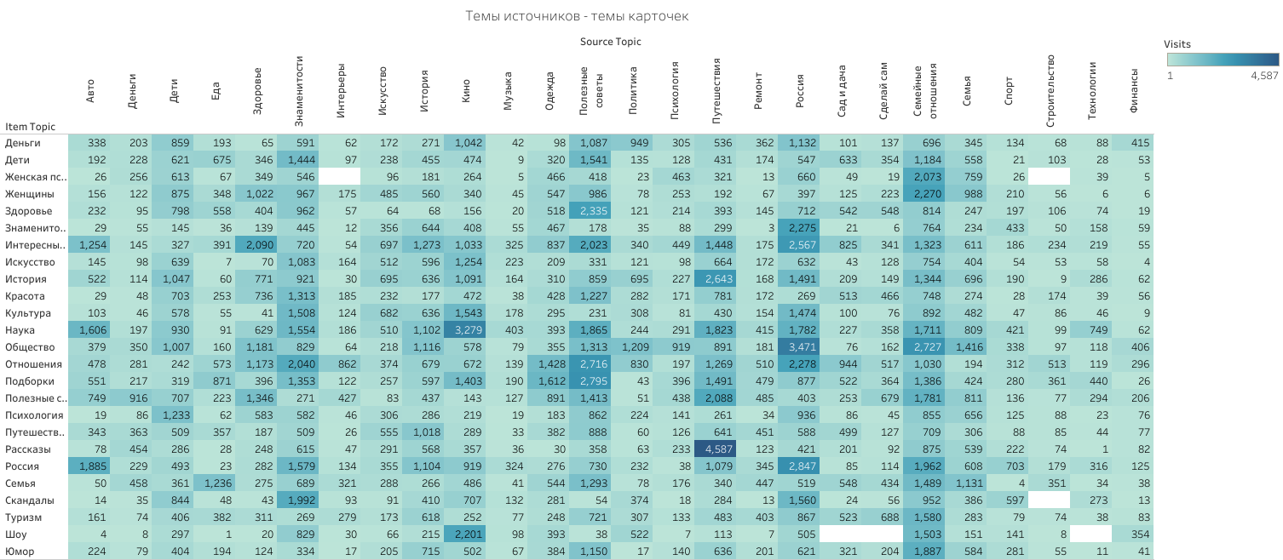
Путешествия–Рассказы, Россия–Общество, Кино-Наука - TOP3 связки тема источника–тема карточки

